Slide 1

Коррупция – инсоният тараққиётининг кушандаси

Slide 2
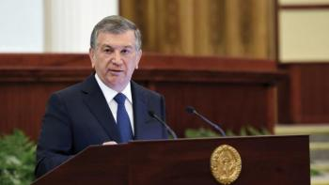
Жабрланувчилар ва гувоҳлар давлат ҳимоясида

Slide 3
Дунёдаги барча мамлакатлар тараққиётига салбий таъсир этаётган муаммолардан бири коррупциядир. Коррупция кеча ёки бугун пайдо бўлган эмас, унинг тарихи узоқ йилларга бориб тақалади.

Slide 4
Коррупция бу – мансаб мавқеидан шахсий мақсадларда фойдаланиш билан боғлиқ бўлган жиноят тури ҳисобланади. Этимологик жиҳатдан “коррупция” атамаси “бузиш, пора эвазига оғдириш” деган маънони англатадиган лотинча “corruptio” сўзидан келиб чиққан. Коррупция сўзи “сотиш”, “сотилиш” деган маъноларни ҳам англатади.

Slide 5
Тарихий манбаларда қайд этилишича, “коррупция” дастлаб Қадимги Хитойда пайдо бўлганлиги қайд этиб ўтилади. Қонунда унга шундай таъриф берилган: “коррупция - шахснинг ўз мансаб ёки хизмат мавқеидан шахсий манфаатларини ёхуд ўзга шахсларнинг манфаатларини кўзлаб моддий ёки номоддий наф олиш мақсадида қонунга хилоф равишда фойдаланиши, худди шунингдек, бундай нафни қонунга хилоф равишда тақдим этиш”.

Slide 6
Бугунги кунда коррупцияни ҳеч иккиланмай “тараққиёт кушандаси” деб аташ мумкин, чунки БМТ олдида турган энг глобал муаммолардан бири саналган коррупцияга қарши курашнинг ҳуқуқий меъёрлари ишлаб чиқилган. Коррупцияга қарши кураш механизмини такомиллаштириш, унинг ҳуқуқий асосларини яратиш дунё миқёсида халқаро ташкилотларнинг диққат марказида бўлиб турибди.

Slide 7
Мазкур йўналишдаги ислоҳотларни амалга ошириш давомида миллий қонунларга халқаро ҳуқуқнинг умумэътироф этилган нормаларини сингдириш масаласига алоҳида эътибор берилди ва бу муносабат 2008 йилда қабул қилинган “БМТнинг коррупцияга қарши конвенциясига (Нью-Йорк, 2003 йил 31 октябрь) Ўзбекистон Республикасининг қўшилиши тўғрисида”ги Қонунда ўз аксини топди. 2010 йилда Ўзбекистон Иқтисодий ҳамкорлик ва ривожланиш ташкилоти Коррупцияга қарши курашиш тармоғининг Истамбул ҳаракат дастурига қўшилди.

Slide 8
Бу борада дастлабки муҳим қадам сифатида 2003 йил 31 октябрда БМТ томонидан қабул қилинган коррупцияга қарши конвенцияни олишимиз мумкин. 2008 йил 7 июнда “Коррупцияга қарши конвенцияга қўшилиш тўғрисида”ги Ўзбекистон Республикаси Қонуни қабул қилинган.

Slide 9
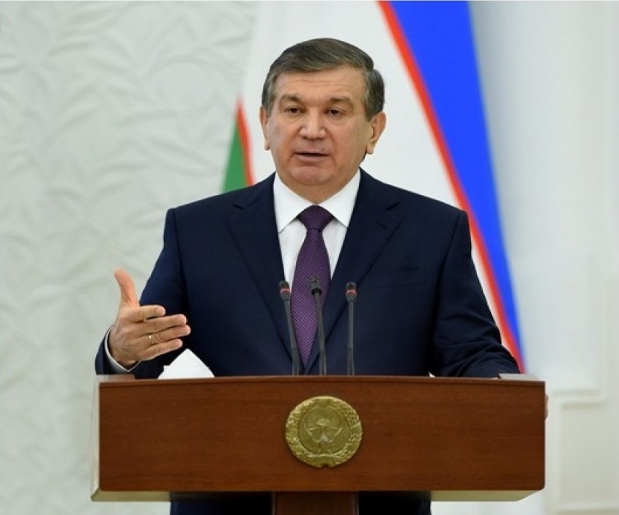
Ўзбекистон
Республикаси
Президентининг
қонуни

Slide 10
2017 йил 3 январь куни Коррупцияга қарши курашнинг ҳуқуқий асосларини мустаҳкамловчи махсус “Коррупцияга қарши курашиш тўғрисида”ги Ўзбекистон Республикасининг Қонуни қабул қилинди.

Slide 11
Ушбу қонун 6 та боб, 34 та моддадан иборат. Қонунда коррупция тушунчаси, коррупцияга қарши курашиш бўйича фаолиятини амалга оширувчи давлат органлари, уларнинг коррупцияга қарши курашиш бўйича ваколатлари, коррупциянинг олдини олишга доир чора-тадбирлар, коррупцияга оид ҳуқуқбузарликларни аниқлаш, уларга чек қўйиш, жавобгарликнинг му-қаррарлиги кўрсатиб ўтилган.

Slide 12
Ушбу Қонуннинг мақсади коррупцияга қарши курашиш соҳасидаги муносабатларни тартибга солади. Коррупцияга қарши курашиш тўғрисидаги қонун ҳужжатлари ушбу Қонун ва бошқа қонун ҳужжатларидан иборатдир.

Slide 13
Коррупцияга қарши курашишнинг асосий принциплари қуйидагилардан иборат:
қонунийлик;
фуқаролар ҳуқуқлари, эркинликлари ва қонуний манфаатларининг устуворлиги;
очиқлик ва шаффофлик;
тизимлилик;
давлат ва фуқаролик жамиятининг ҳамкорлиги;
коррупциянинг олдини олишга доир чора-тадбирлар
устуворлиги;
жавобгарликнинг муқаррарлиги.

Slide 14
Коррупцияга қарши курашиш соҳасидаги давлат сиёсатининг асосий йўналишлари қуйидагилардан иборат:

Slide 15
-аҳолининг ҳуқуқий онги ва ҳуқуқий маданиятини юксалтириш, жамиятда коррупцияга нисбатан муросасиз муносабатни шакллантириш;
-давлат ва жамият ҳаётининг барча соҳаларида коррупциянинг олдини олишга доир чора-тадбирларни амалга ошириш;
-коррупцияга оид ҳуқуқбузарликларни ўз вақтида аниқлаш, уларга чек қўйиш, уларнинг оқибатларини, уларга имкон берувчи сабаблар ва шарт-шароитларни бартараф этиш, коррупцияга оид ҳуқуқбузарликларни содир этганлик учун жавобгарликнинг муқаррарлиги принципини таъминлаш.

Slide 16
Коррупцияга қарши курашиш бўйича фаолиятни бевосита амалга оширувчи давлат органлари қуйидагилардан иборат:
Ўзбекистон Республикаси Бош прокуратураси;
Ўзбекистон Республикаси Миллий хавфсизлик хизмати;
Ўзбекистон Республикаси Ички ишлар вазирлиги;
Ўзбекистон Республикаси Адлия вазирлиги;
Ўзбекистон Республикаси Бош прокуратураси ҳузуридаги Солиқ, валютага оид жиноятларга ва жиноий даромадларни легаллаштиришга қарши курашиш департаменти. Коррупцияга қарши курашиш бўйича фаолиятни қонун ҳужжатларига мувофиқ бошқа давлат органлари ҳам амалга оширади.

Slide 17
Ўзбекистон Республикаси Миллий хавфсизлик хизматининг коррупцияга қарши курашиш соҳасидаги ваколатлари
Ўзбекистон Республикаси Миллий хавфсизлик хизмати ўз ваколатлари доирасида:
коррупцияга қарши курашиш соҳасидаги давлат дастурларини ва бошқа дастурларни ишлаб чиқиш ҳамда амалга оширишда иштирок этади;
коррупция билан боғлиқ жиноятлар бўйича тезкор-қидирув фаолиятини, суриштирувни ва дастлабки терговни амалга оширади;

Slide 18
-коррупциянинг ҳолати ва коррупцияга қарши курашиш натижалари тўғрисидаги ахборотни йиғади ҳамда таҳлил қилади, миллий хавфсизлик учун таҳдидларни баҳолашни амалга оширади, тегишли давлат органларига зарур ахборотни тақдим этади;
-жисмоний ва юридик шахсларнинг коррупция фактларига доир мурожаатларини кўриб чиқади ҳамда уларнинг бузилган ҳуқуқларини тиклаш ва қонуний манфаатларини ҳимоя қилиш чораларини кўради;
-коррупцияга оид ҳуқуқбузарликларнинг ўз вақтида олди олинишини, аниқланишини ва уларга чек қўйилишини таъминлашга, уларнинг оқибатларини, шунингдек уларга имкон берувчи сабаблар ва шарт-шароитларни бартараф этишга доир тадбирларни ишлаб чиқади ҳамда амалга оширади;
-

Slide 19
коррупцияга қарши курашиш бўйича фаолиятни амалга оширувчи ва унда иштирок этувчи бошқа органлар ҳамда ташкилотлар билан ҳамкорлик қилади;
коррупцияга қарши курашиш соҳасида халқаро ҳамкорликни амалга оширади.
Ўзбекистон Республикаси Миллий хавфсизлик хизмати қонун ҳужжатларига мувофиқ бошқа ваколатларни ҳам амалга ошириши мумкин.

Slide 20
2017 йил 2 февраль куни Ўзбекистон Республикаси Президенти Шавкат Мирзиёев 2017−2018 йилларда Коррупцияга қарши курашиш бўйича Давлат дастурини тасдиқлади. Мазкур комиссия қарорларини бажариш барча давлат ҳукумат ва бошқарув органлари, жамоат бирлашмалари ва бошқа ташкилотлар учун мажбурий ҳисобланади.

Slide 21
Комиссия таркибидан Адлия вазирлиги, ИИВ, ДСҚ, Давлат статистика қўмитаси, Давлат рақобат қўмитаси, Фанлар академияси, Олий ва Хўжалик судлари, Савдо-саноат палатаси, Инсон ҳуқуқлари бўйича миллий марказ, Қонунчилик палатаси ва Сенат қўмиталари, “Маҳалла” ва “Нуроний” жамғармалари, “Камолот – ҳозирги Ўзбекистон Ёшлар иттифоқи”, омбудсман ва бошқа тузилмалар раҳбарлари ўрин олди.

Slide 22

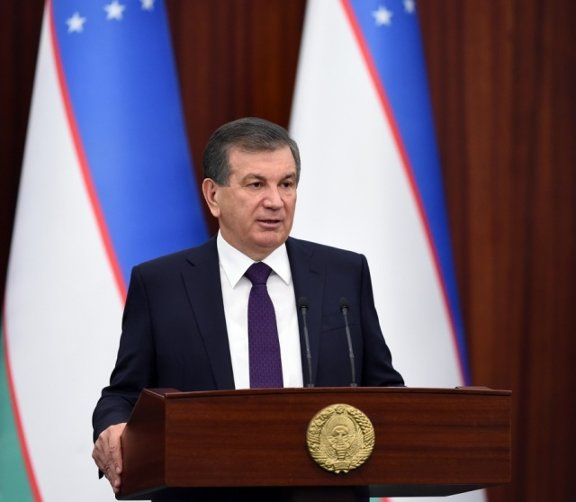
Хулоса ўрнида:
Ҳаётнинг ўзи ва халқнинг талаблари бизнинг олдимизга амалий ечимини топиш лозим бўлган янги ва янада мураккаб вазифаларни қўймоқда.
Ш.Мирзиёев

Slide 23
Эътиборингиз учун Самимий ташаккур!

